Slide 1
TURU :
Aplikasi pengantar tidur bagi insomnia
Faris Izzuddin Daffa (M0520027)

Slide 2
01
Latar Belakang

Slide 3
Insomnia adalah gangguan yang menyebabkan penderitanya sulit tidur atau tidak cukup tidur.

Slide 4
Beberapa upaya menghilangkan insomnia yaitu dengan relaksasi sebelum tidur, salah satu upaya untuk melakukan relaksasi adalah mendengarkan musik.

Slide 5
Musik Relaksasi
Musik mampu meningkatkan kesehatan mental, terapi musik dengan musik relaksasi juga diyakini dapat memperbaiki kualitas hidup seseorang yang memiliki masalah kesehatan fisik.
Musik relaksasi umumnya merupakan musik dengan tempo yang lambat atau berupa instrumen.

Slide 6
02
Aplikasi Turu

Slide 7
Aplikasi Turu adalah aplikasi musik relaksasi untuk membantu orang-orang insomnia.
Sebagai alternatif pencarian musik relaksasi.

Slide 8

Bahasa Pemrograman Aplikasi Turu
HTML
CSS
Javascript
websitetoapk.com

Slide 9

Sekilas tentang websitetoapk.com

Slide 10

Sekilas tentang websitetoapk.com

Slide 11
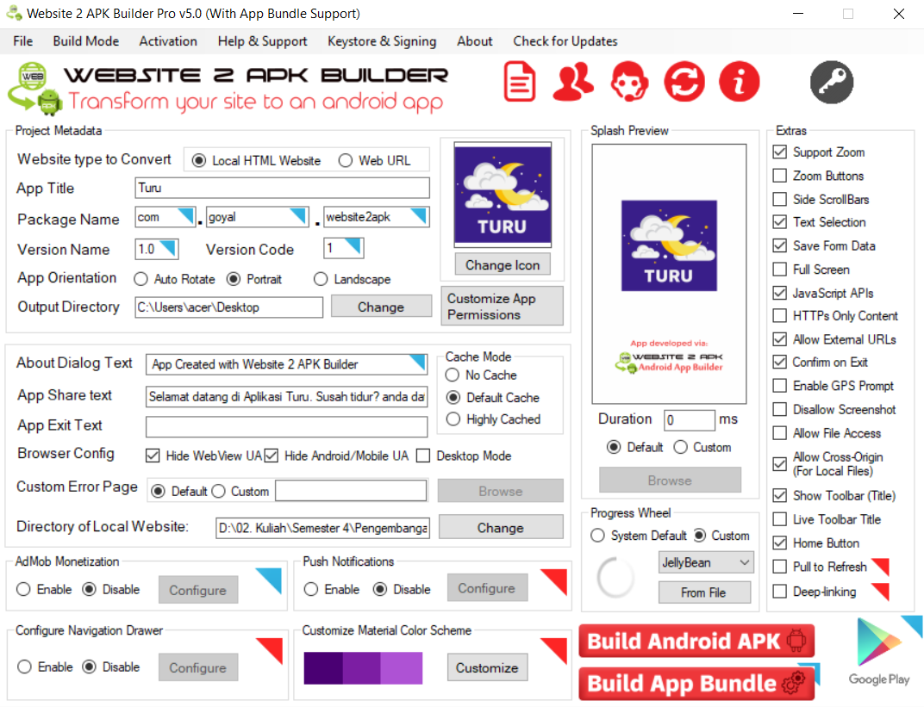
Tampilan pembuatan apk

Slide 12


Slide 13
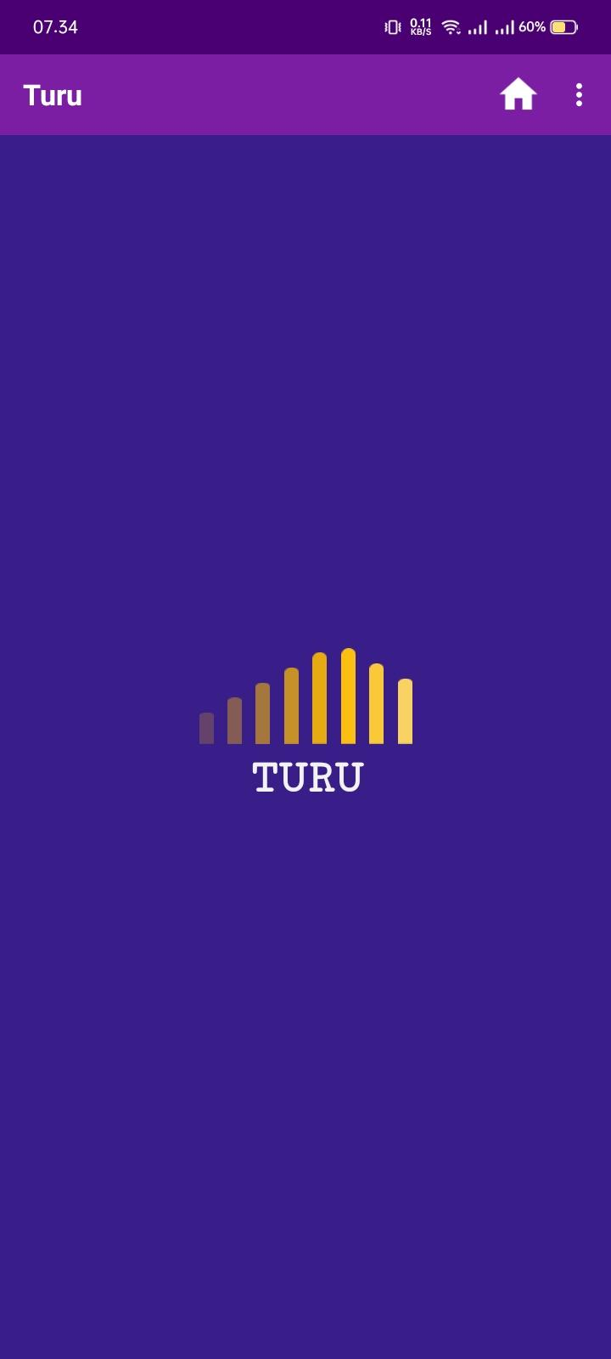
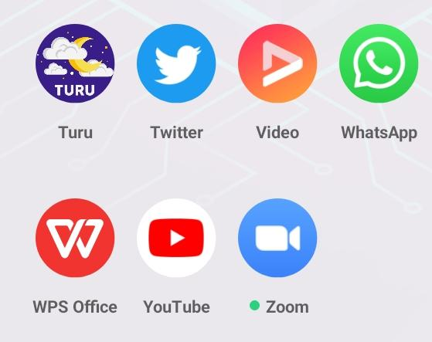
Mobile screenshot

Slide 14
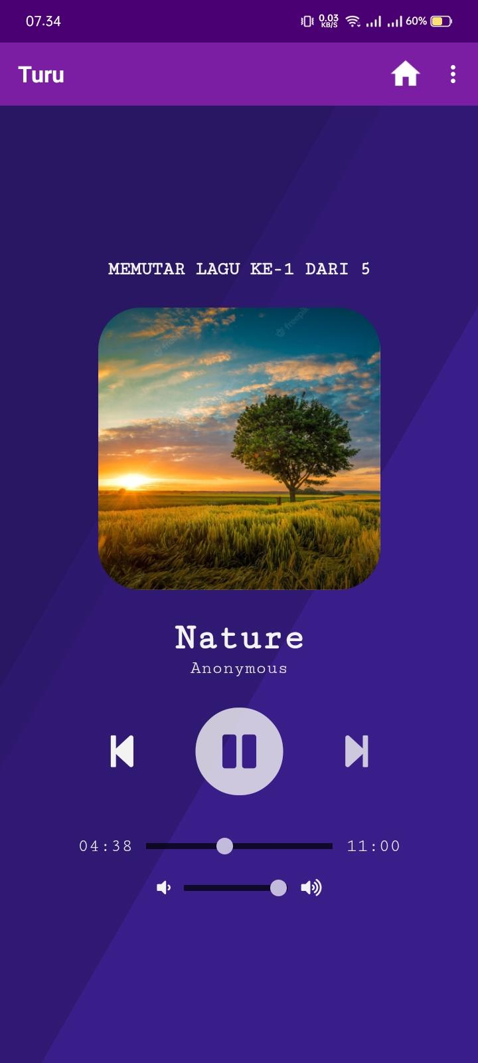
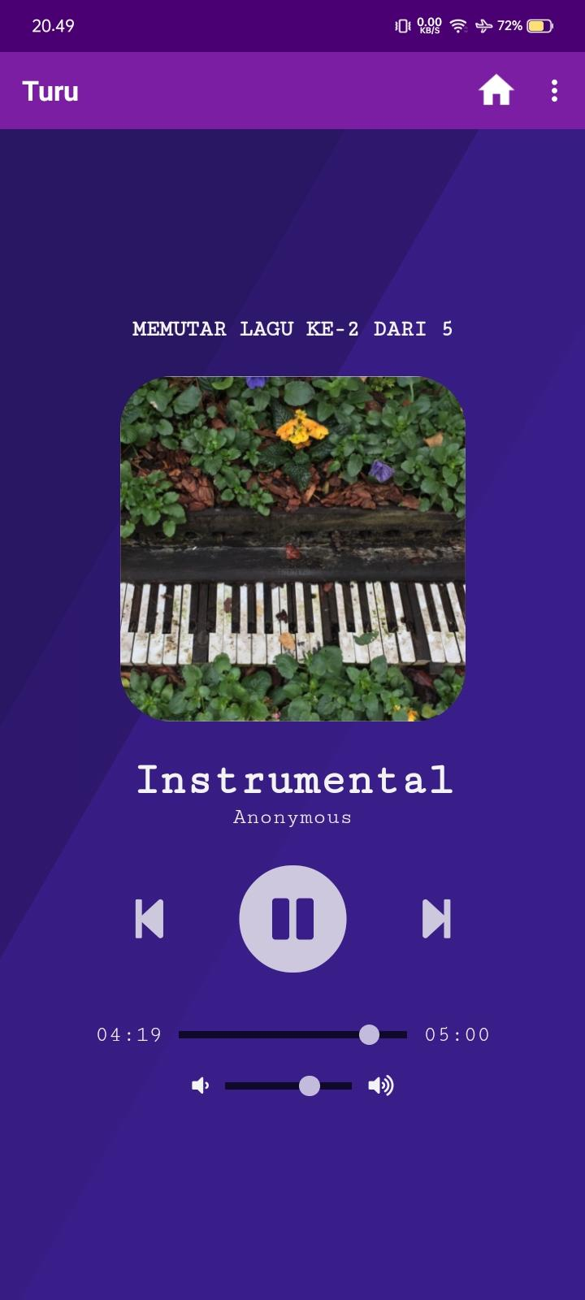

Slide 15
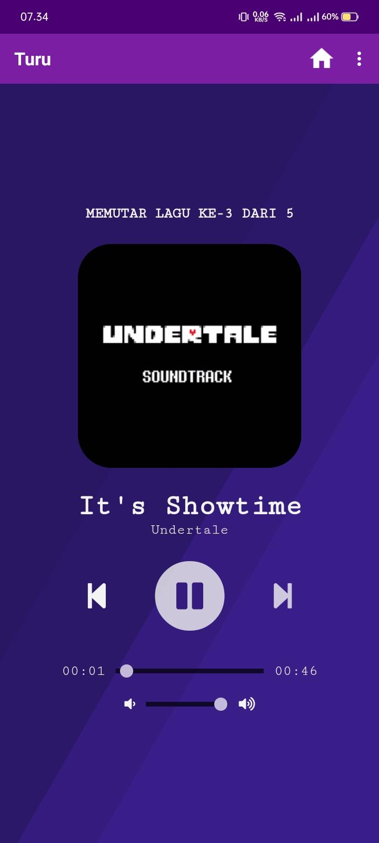

Slide 16
Thanks

